Slide 1
Решение основных задач на дроби, проценты из реальной практики.

Slide 2
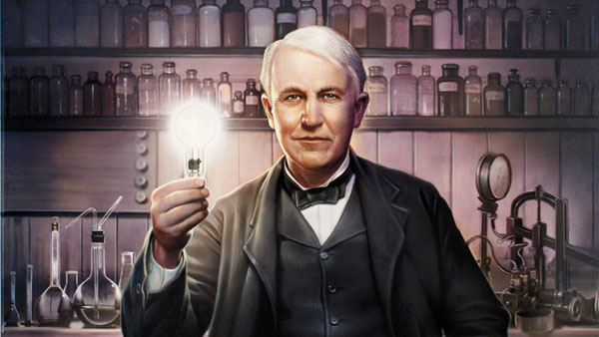
«Гений – это 1% таланта и 99% труда»
Томас Эдисон

Slide 3
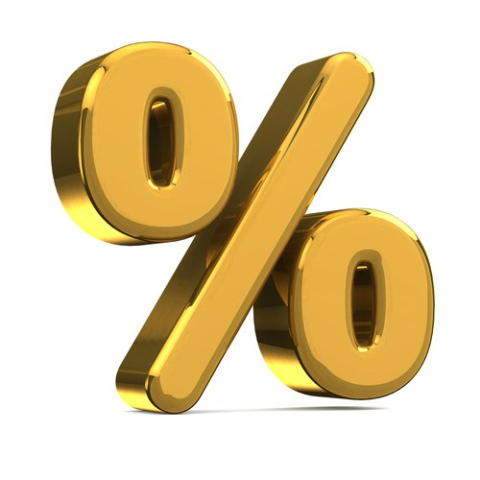
ЗАГАДКА:
Одной я сотою зовусь,
В расчетах вам всем пригожусь,
Но лишь три буковки убрать
Могу я денежкою стать.
Проблемный вопрос.
Почему без знаний
о процентах сложно
жить в современном
мире?

Slide 4
ЦЕЛЬ УРОКА: совершенствовать практические навыки решать основные задачи на дроби и проценты и научиться их применять при решении жизненных задач.
УСТНЫЙ СЧЕТ:
В первой строке замените десятичные дроби процентами, а во второй проценты замените десятичными дробями:
0,13 1,09 0,8 0,45 0,006
43% 16% 10,2% 112% 77%

Slide 5

Блиц - опрос
При оплате услуг через платежный терминал взымается комиссия в размере 5%. Сколько денег
будет перечислено на счёт,
если положить 100р.?

Slide 6
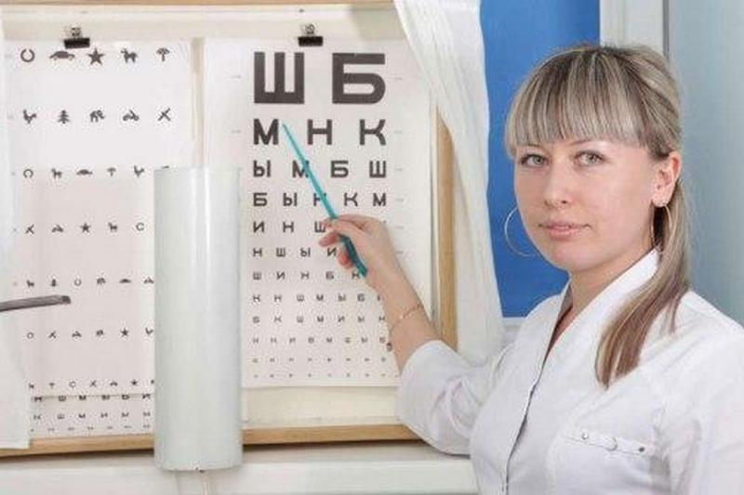
Из 84 обследованных учеников нашей школы, 75% оказалось с пониженным зрением. Сколько учащихся нуждается в коррекции зрения?

Slide 7

Время загрузки антивирусной программы составляет 60 минут. Программа загрузилась на 50 %. Сколько минут осталось до конца загрузки?

Slide 8
НЕМНОГО ИСТОРИИ
Слово «процент» имеет латинское происхождение: «pro centum» - это «на сто». Часто вместо слова «процент» используют это словосочетание. То есть процентом называется сотая часть числа.
Проценты были известны индийцам ещё в V в. Особенно распространены были в Древнем Риме.
В Европе десятичные дроби появились на 1000 лет позже, их ввел бельгийский ученый Симон Стевин. В 1584г. Он впервые опубликовал таблицу процентов.
Символ % появился не сразу.
Сначала писали слово «сто», затем с/о, а позже %.

Slide 9
ЗАДАЧА
Средняя продолжительность жизни в России некурящих людей 62 года, а курящих- 52,7 лет. На сколько процентов укорачивает свою жизнь курящий человек?
(Из ОГЭ) До снижения цен футболка стоила 1200 руб., а после снижения стала стоить 960 руб. На сколько процентов была снижена цена?

Slide 10
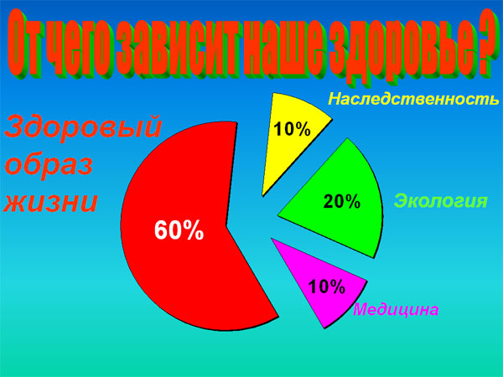

Slide 11
ИНТЕРЕСНЫЕ ФАКТЫ
Новорожденный на 86 % состоит из воды, а пожилой человек до 50%.
Человек пользуется лишь 10% собственного мозга.
Если человек теряет 2% воды от массы своего тела, то возникает сильная жажда. Если теряет до 10%воды, то начнутся галлюцинации, до 12% - не восстановится без врача, до 20% человек не выживет.
43% молодежи от 13 до 18 дет повсюду носят с собой наушники.

Slide 12
Задача ( ВПР)
В канун новогодних праздников крупные магазины проводят праздничные распродажи. Цены снижены на 10%. Сколько будет стоить телевизор, если его цена 23 500руб.?

Slide 13
Умение выполнять процентные расчёты необходимо каждому человеку!
Успехов вам!

